Slide 1
스크립트 언어 기획 발표
2013182001 강수빈

Slide 2
INDEX
소개
개발 과정
API 목록
개발 상세 내용
개발 일정

Slide 3
소개
평소에 자주 타는 버스 노선을 쉽게 검색
즐겨찾기, 메일 연동 등 이용 편의성 증대

Slide 4
개발 과정
공공 데이터 포털에서 API 검색
API 신청 및 KEY 발급
API 테스트 및 적용
파이썬 기반 프로그램 제작

Slide 5
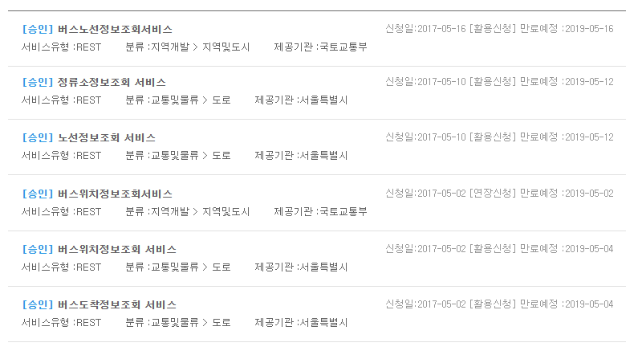
API 목록

Slide 6
개발 상세 내용
노선, 버스, 정류장등 검색
데이터 베이스 구축, 활용
즐겨찾기 해둔 버스의 현위치를 메일로 전송
정류장에 도착할 버스의 정보를 출력
검색 내용 갱신

Slide 7
주차 | 계획 | 세부 계획 | 시행
1주 (5.4~5.11) | OPEN API 조사 기초 레이아웃 디자인 | 서울시 버스 API조사, 프로그램 기초 레이아웃 설계
2주 (5.12~5.18) | 기획발표 5/17, 상세 기능 디자인 | youtube 기획 발표, API 조사 기반 기능 설계
3주 (5.19~5.25) | OPEN API 연동, 기능 구현 | 서울시 제공 OpenAPI와 프로그램 연동, 관련 API 기능 구현
4주 (5.26~6.1) | 중간 시연 발표, 인터페이스 구현 | Youtube 활용 중간 시연 발표, Tkinter GUI 사용
5주 (6.2~6.8) | 인터페이스 & 기능 | API 기능을 인터페이스에 올림
6주 (6.9~6.15) | 메일연동, C/C++ 연동 | 메일과 프로그램을 연동, 몇몇 기능을 C/C++로 연동
7주 (6.16~6.22) | 배포파일작성 최종구현 발표 6/19 or 6/21 | 마지막 빌드 배포파일 작성, Youtube 활용 최종 시연 발표

